Slide 1



Capstone 25-1
고속도로 CCTV 영상 내 자동차 사고 상황 감지를 위한 인공지능 모델 개발 및 적용
AI-ccident
12조
18011791 정찬우
19011727 정준용
20011290 전우재
20011901 안도현

Slide 2
목차
01
프로젝트 배경 및 동기
04
시행착오 및 해결방안
02
구현 과정
05
기대효과
03
시연 영상
06
활용 방안

Slide 3
01
프로젝트 배경 및 동기

Slide 4
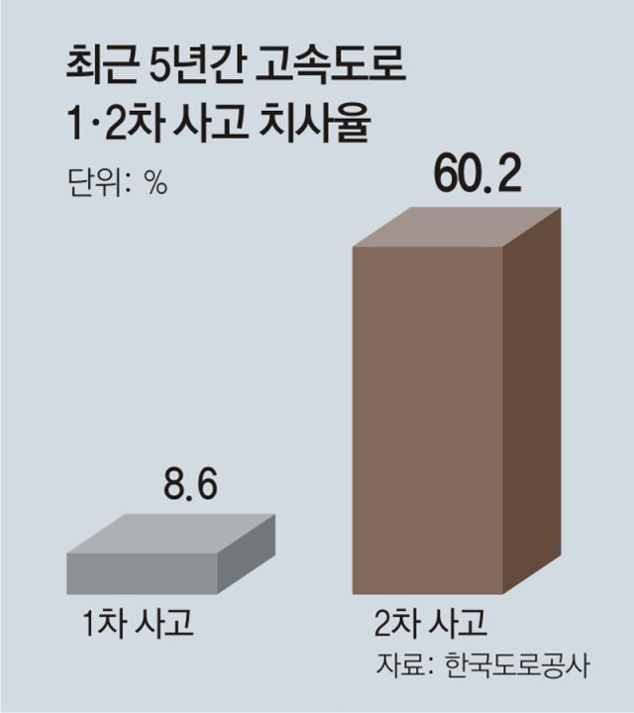
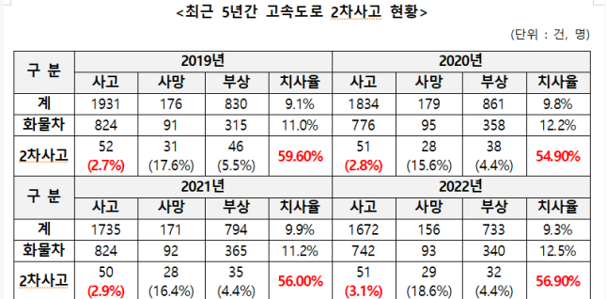
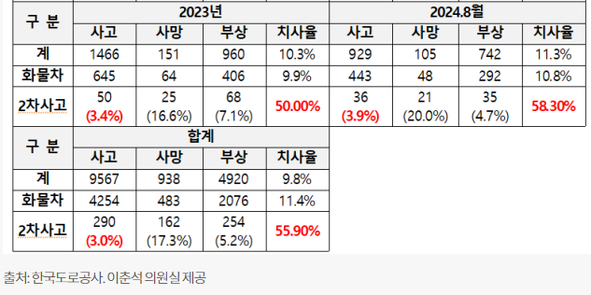
01
프로젝트 배경 및 동기
2차 교통사고의 증가 및 위험성

Slide 5



01
프로젝트 배경 및 동기
현재 서비스
일부 제조사는 사고 발생 시 동종 차량에 사고 사실을 전파하는 시스템 구축
한계점
타사 차량 혹은 기능이 미 탑재된 차량에게는 적용되지 않아 정보 전달의 한계 보유
업데이트 및 개선
CCTV를 통한 사고 사실 인지 및 전파 시스템 구축의 필요성 대두

Slide 6
02
구현 과정

Slide 7

02
구현 과정
구현 과정에서 고려했던 점
사고는 빠르게 탐지하는 것이 가장 중요하다고 판단
정확성보다는 신속성
한계점
특수 차량이 등장하는 시기는 사고가 일어난 뒤 한참 뒤
구급차，소방차，견인차 등
가장 빠르게 사고를 탐지하는 방법은 사고차량 자체를 탐지하는 것

Slide 8
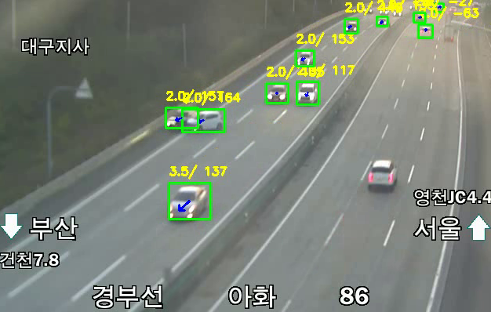
02
구현 과정
구현 과정에서 고려했던 점
사고는 빠르게 탐지하는 것이 가장 중요하다고 판단
한계점
정상 교통 흐름
사고 차량 정지

Slide 9
02
구현 과정
움직임이 관찰되지 않는 차량 탐지
Object Detection(YOLOv8)
Object Tracking(ByteTrack)

Slide 10
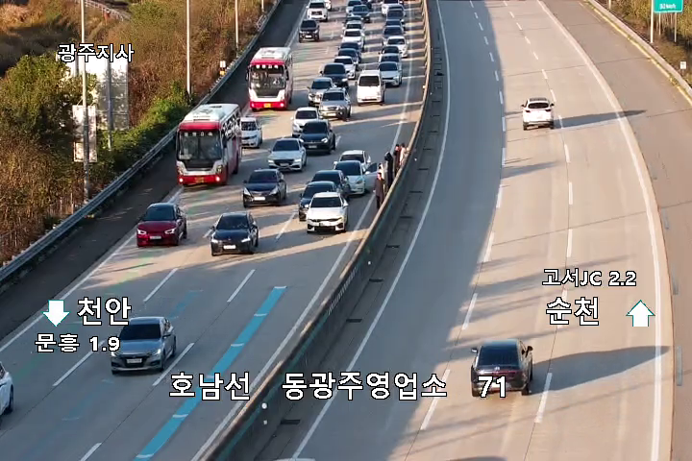
02
구현 과정
움직임이 관찰되지 않는 차량 탐지
Object Detection(YOLOv8)
Object Tracking(ByteTrack)
사고 발생 시 정지한 차량을 탐지
시계열적 정보를 반영하면서 여러 상황에 둔감한 모델

Slide 11




02
구현 과정
ByteTrack

Slide 12
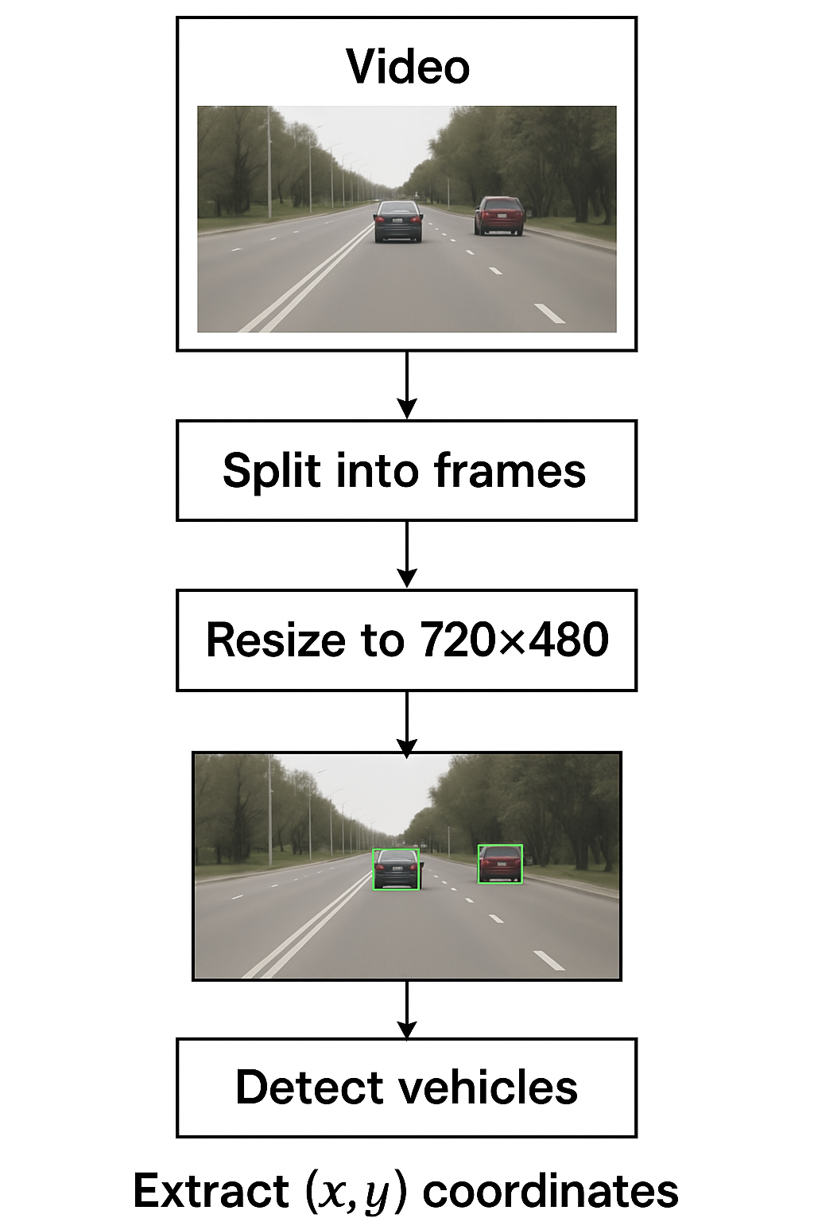
02
구현 과정
위치 변화량을 기반으로 움직임 분석
ByteTrack을 이용해 차량에 고유 ID 부여
연속된 프레임에서 동일 차량의 중심 좌표 추적

Slide 13

02
구현 과정
중심 좌표를 기반으로 운동 상태의 정의
차량 $i$의 $j$번째 프레임에서 중심 좌표를 $P_{i,j}=(x_{i,j},y_{i,j})$라고 할 때, 차량의 변위는
$$d_{i,j}={\left\|P_{i,j}−P_{i,j−1}\right\|}_{2}=\sqrt{{\left(x_{i,j}−x_{i,j−1}\right)}^{2}+{\left(y_{i,j}−y_{i,j−1}\right)}^{2}}$$
[Position Threshold] A를 설정
다음 프레임으로 넘어갈 때 차량 중심 좌표 변위가 A px 이하라면
[정지 프레임] Count +1 (붉은색 바운딩 박스가 나타나는 프레임)

Slide 14


02
구현 과정
Stop
Move
frame
frame
frame
frame
frame
frame
[Stationary Frame Threshold] B를 설정
[정지 프레임] Count가 B에 도달하면
[정지 상태] Count +1, [정지 프레임] Count = 0 (초기화)

Slide 15
02
구현 과정
Stop
Move
frame
frame
frame
frame
frame
frame
[Accident Frame Threshold] C를 설정
[정지 상태] Count가 C에 도달하면
최종적으로 현재 상황을 [사고(이상)상황]으로 판단

Slide 16
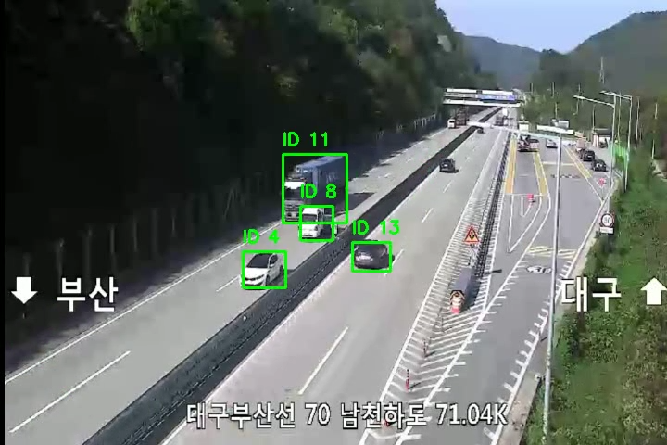
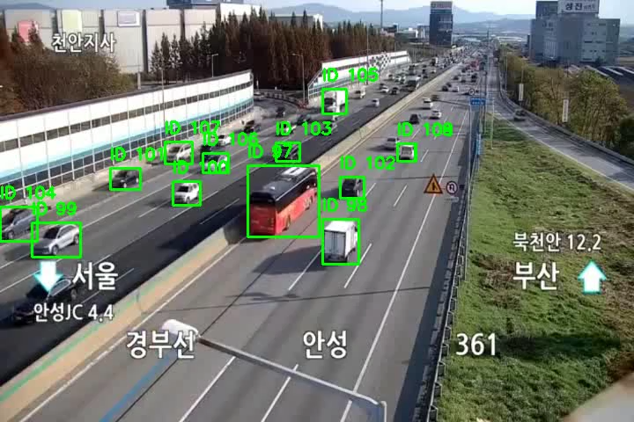
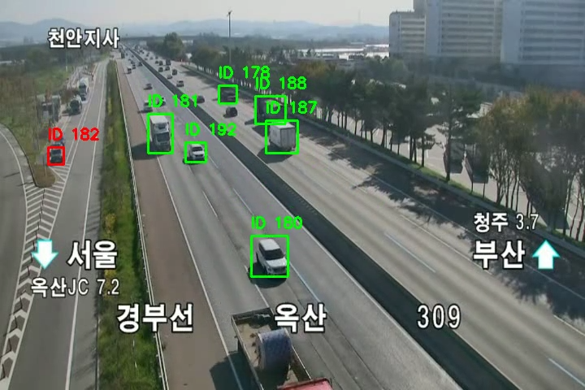
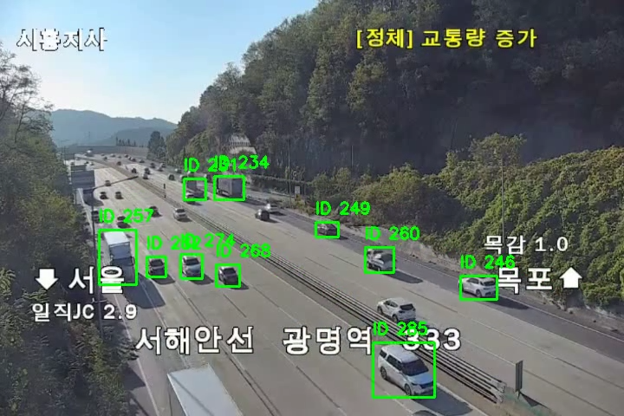
02
구현 과정
거리, 각도 등 CCTV의 다양성
파라미터들을 적절하게 튜닝
실시간 모드로 실행
모델이 지속적으로 사고 감지 수행

Slide 17
03
시연 영상

Slide 18
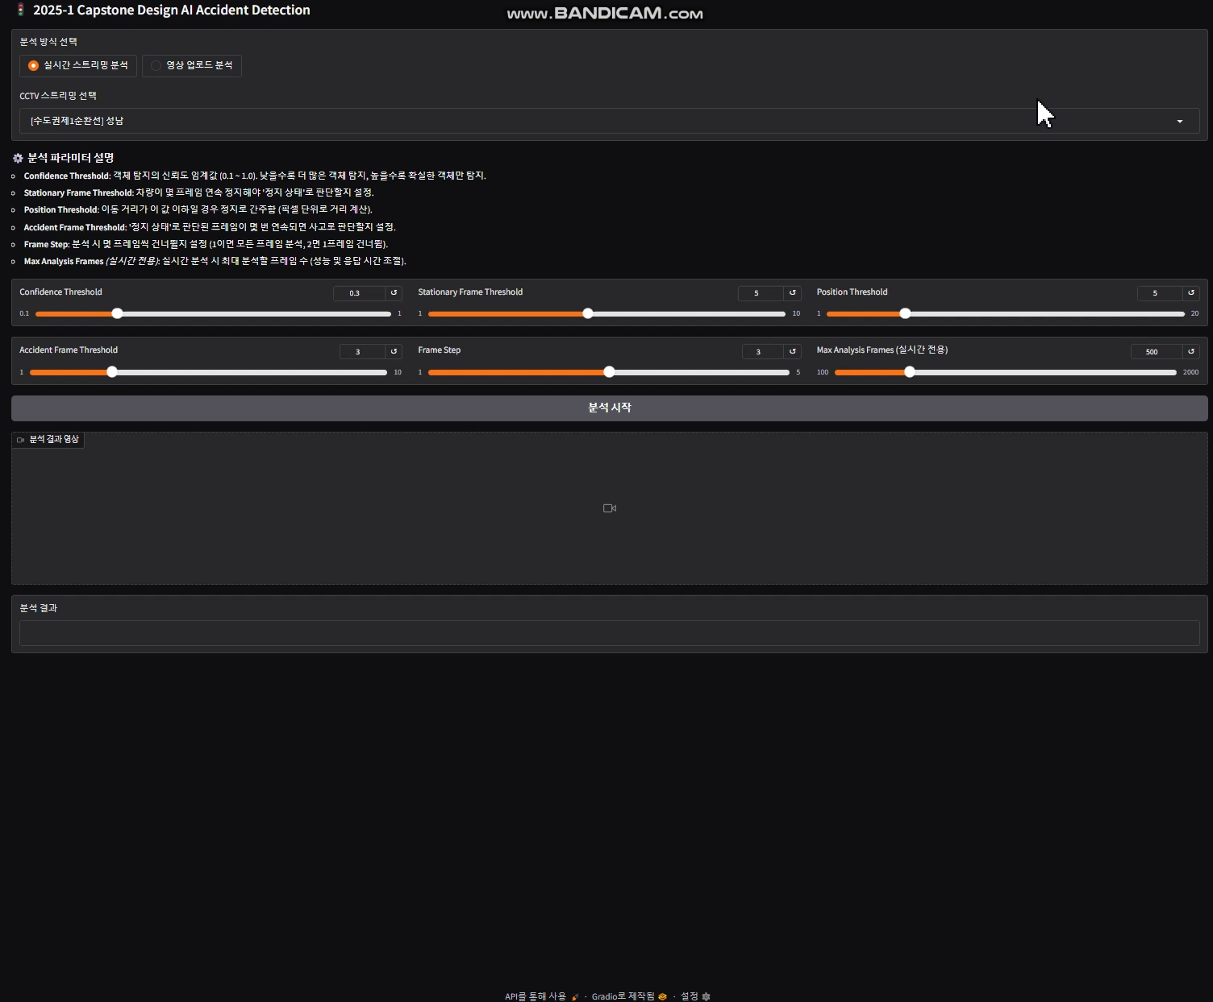
03
시연 영상（사고）

Slide 19
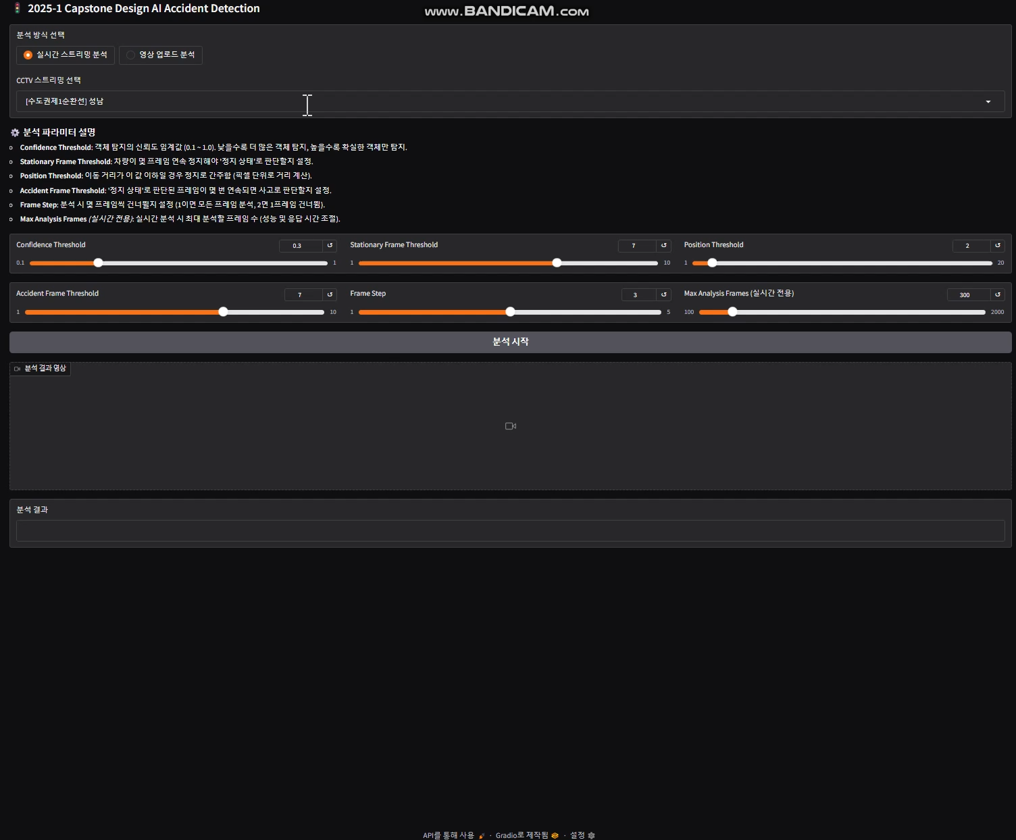
03
시연 영상（비사고）

Slide 20
04
시행착오 및 해결방안

Slide 21

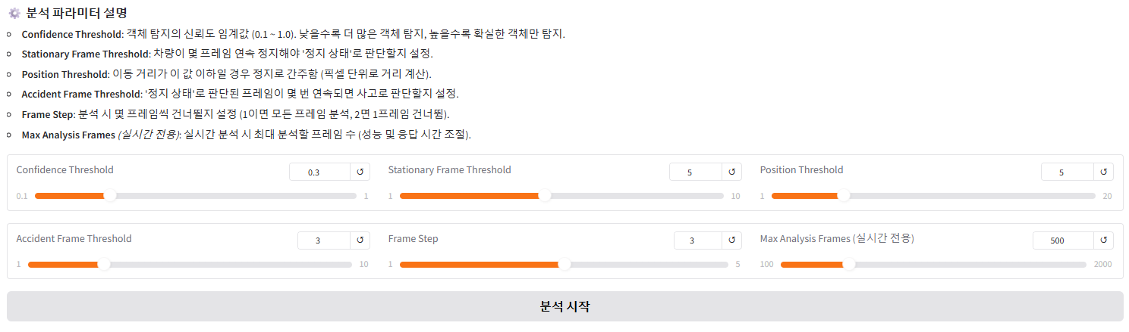
04
파라미터 튜닝
해결 방법
고속도로 환경에 적합한 파라미터 조절 필요
실제 서비스 화면에서 가능한 파라미터 튜닝 기능

Slide 22
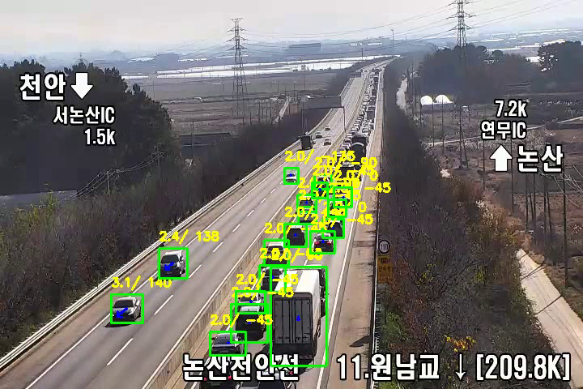
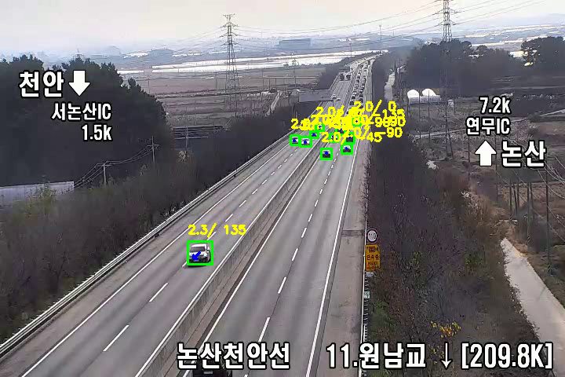
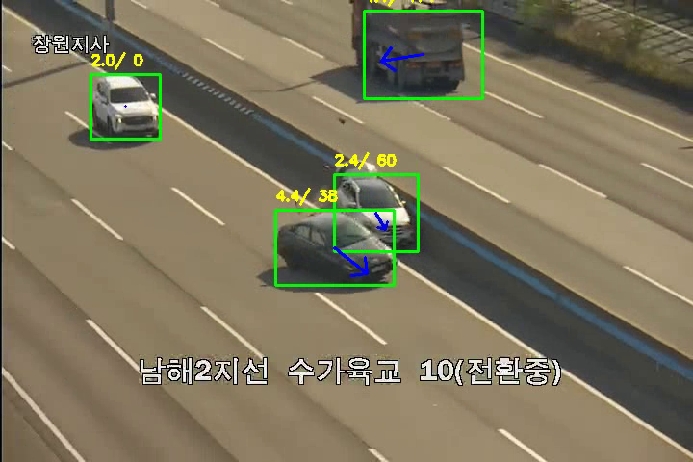
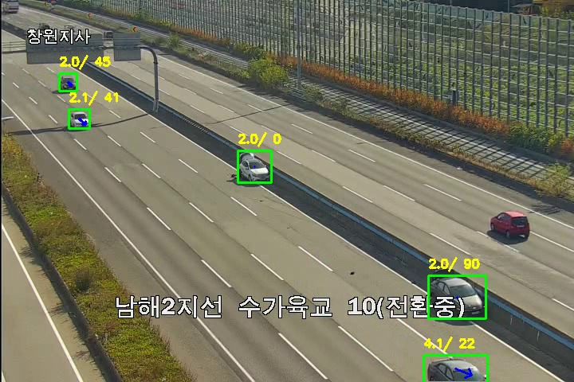
04
파라미터 튜닝
해결 방법
고속도로 환경에 적합한 파라미터 조절 필요
파라미터 튜닝의 기준

Slide 23
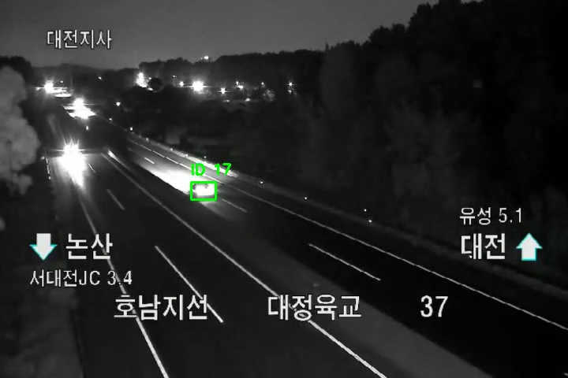
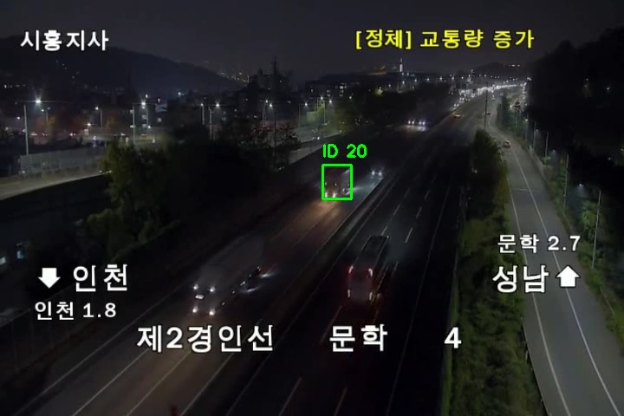
04
야간 상황
해결 방법
야간 데이터에 특화된 탐지 모델을 파인 튜닝
차량의 형태는 보이지 않고 라이트만 보이는 경우

Slide 24
05
상용화

Slide 25
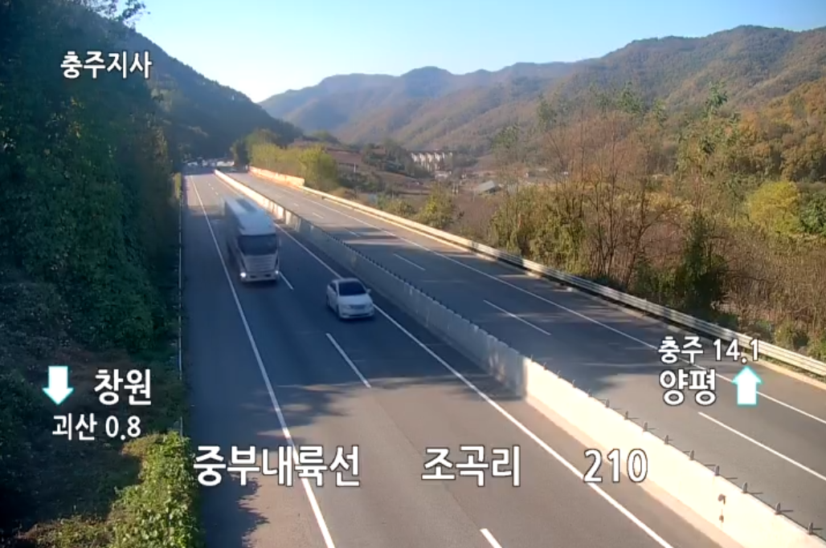
05
모델 사양
720x480 3채널 RGB
1프레임 처리 시
Preprocess | Inference | Postprocess | 총 처리 시간 | FPS | 연산량(FLOPs)
2.5ms | 35.0ms | 1.8ms | 39.3 ms/프레임 | 약 25.4 FPS | 257.4 GFLOPs/프레임

Slide 26

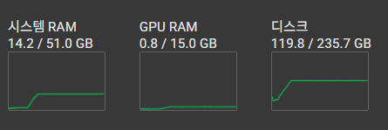

05
모델 사양
CPU
T4 GPU
15GB memory
FP32 기준 8.1TFLOPs 의 연산 성능

Slide 27
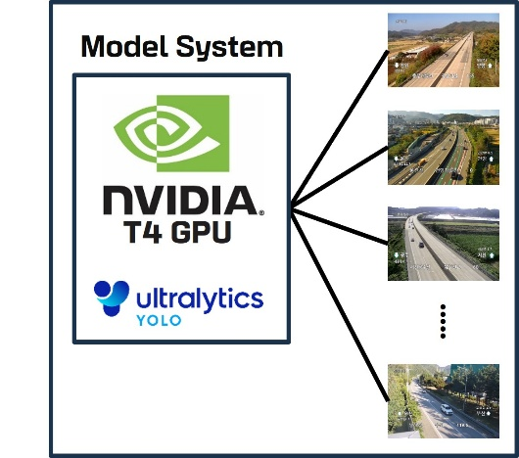
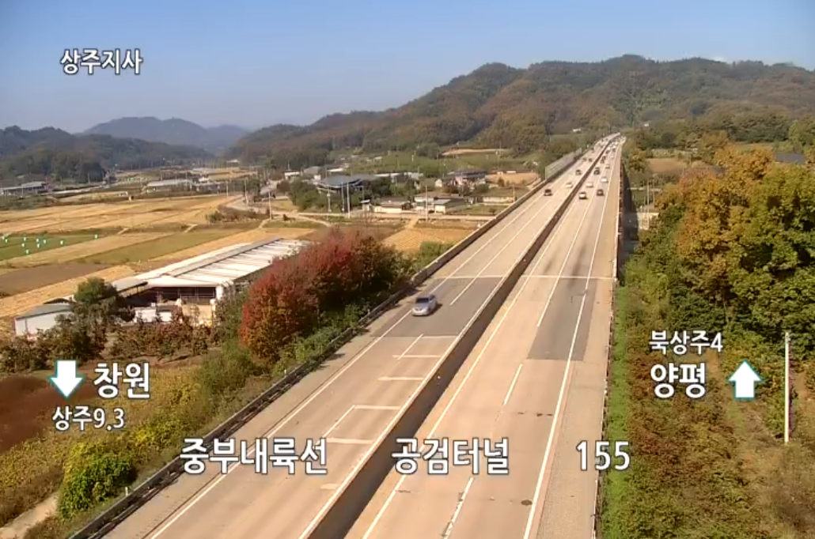
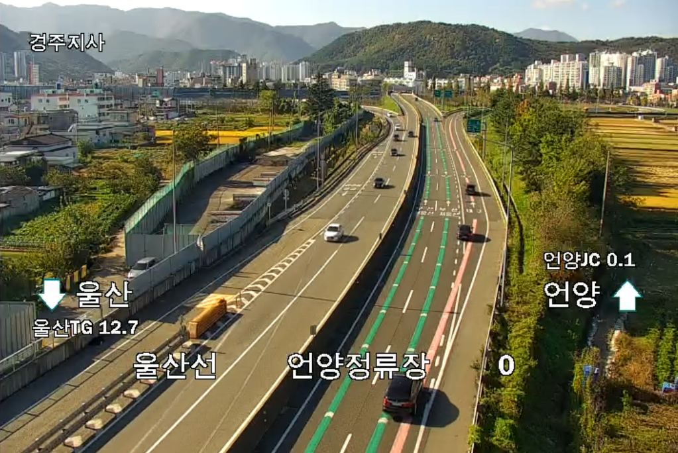
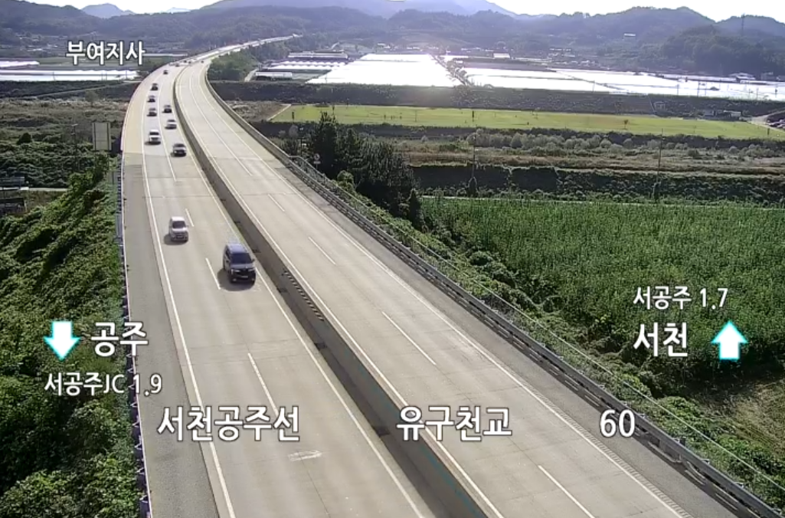

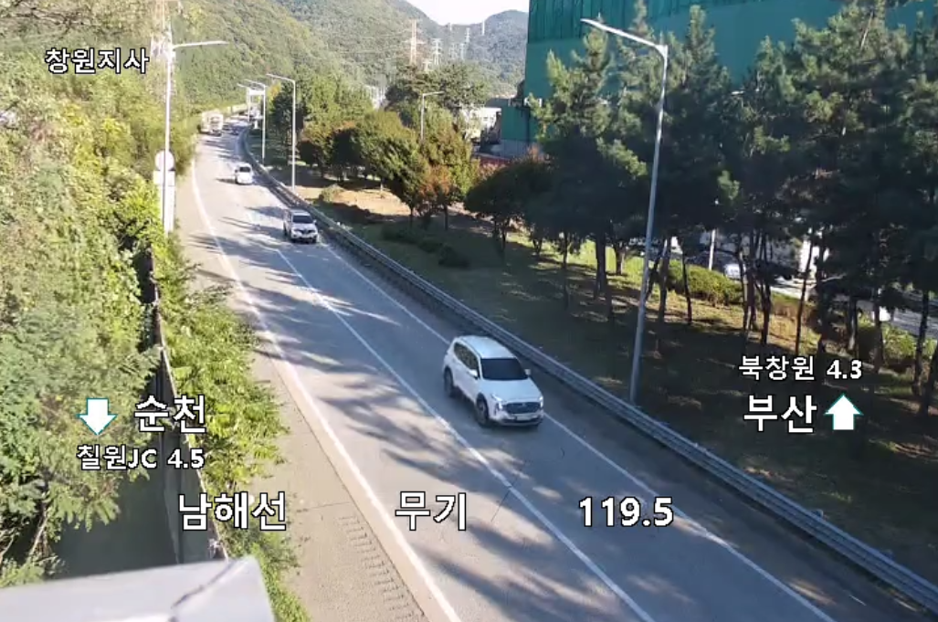
05
엣지 디바이스
최대 75개의 CCTV
Model System
●●●●●
T4 GPU
●
●
●
●
●
경량화된 YOLOv8 Medium 모델을 활용 시
자원 효율 크게 향상 기대

Slide 28
06
기대 효과

Slide 29






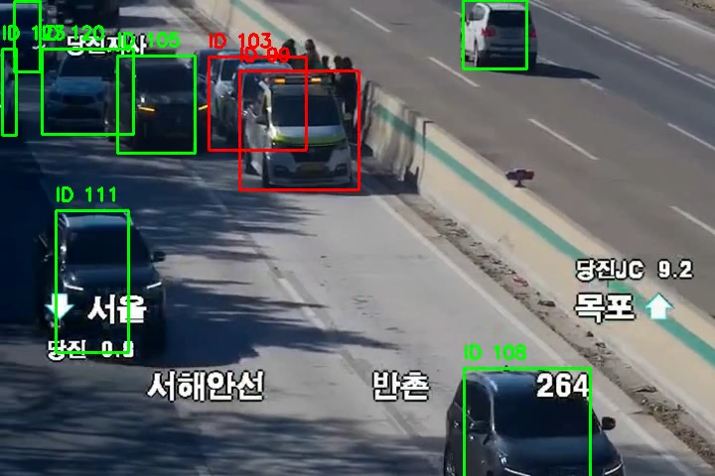



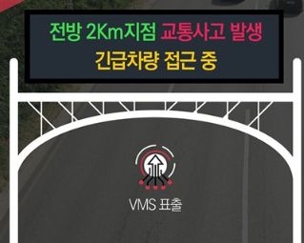

06
기대 효과
사고 발생 알림 시스템
사고 정보 전달
긴급 출동 차량 요청
차량의 인포테인먼트
시스템에 연동
사고 발생
System
사고 감지
관제센터에 사고 정보 전송
해당 도로 전광판에 경고 문구 출력

Slide 30


06
기대 효과
폭넓은 정보 전달을 통한 실시간 대응 체계 구축

Slide 31


06
기대 효과
사고 구간 우회 안내 시스템
사고 발생
System
사고 감지 및 위치 파악
운전자에게 우회 경로 안내
내비게이션 서비스와 API 연동

Slide 32

감사합니다

